Slide 1

Trường Tiểu học Hoà Nghĩa- quận Dương Kinh
MÔN: TOÁN 1
Bài 38:
Ôn tập các số và phép tính trong phạm vi 10
Giáo viên: Đỗ Thị Hoàn

Slide 2
Tiết 2

Slide 3





Slide 4
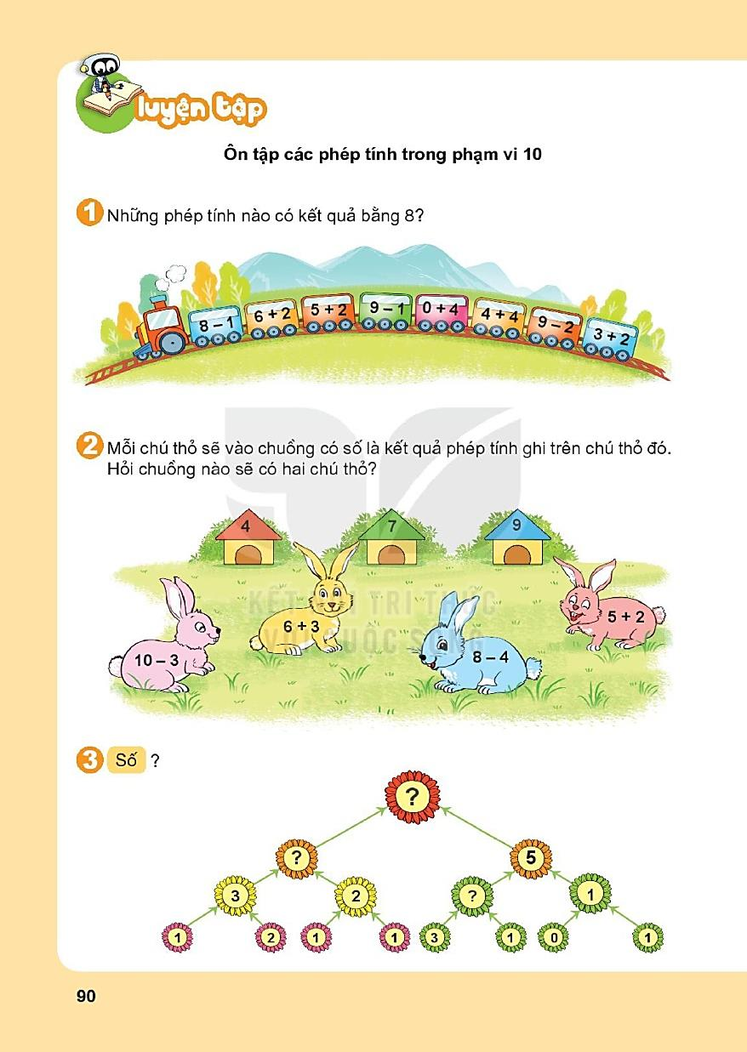

Slide 5
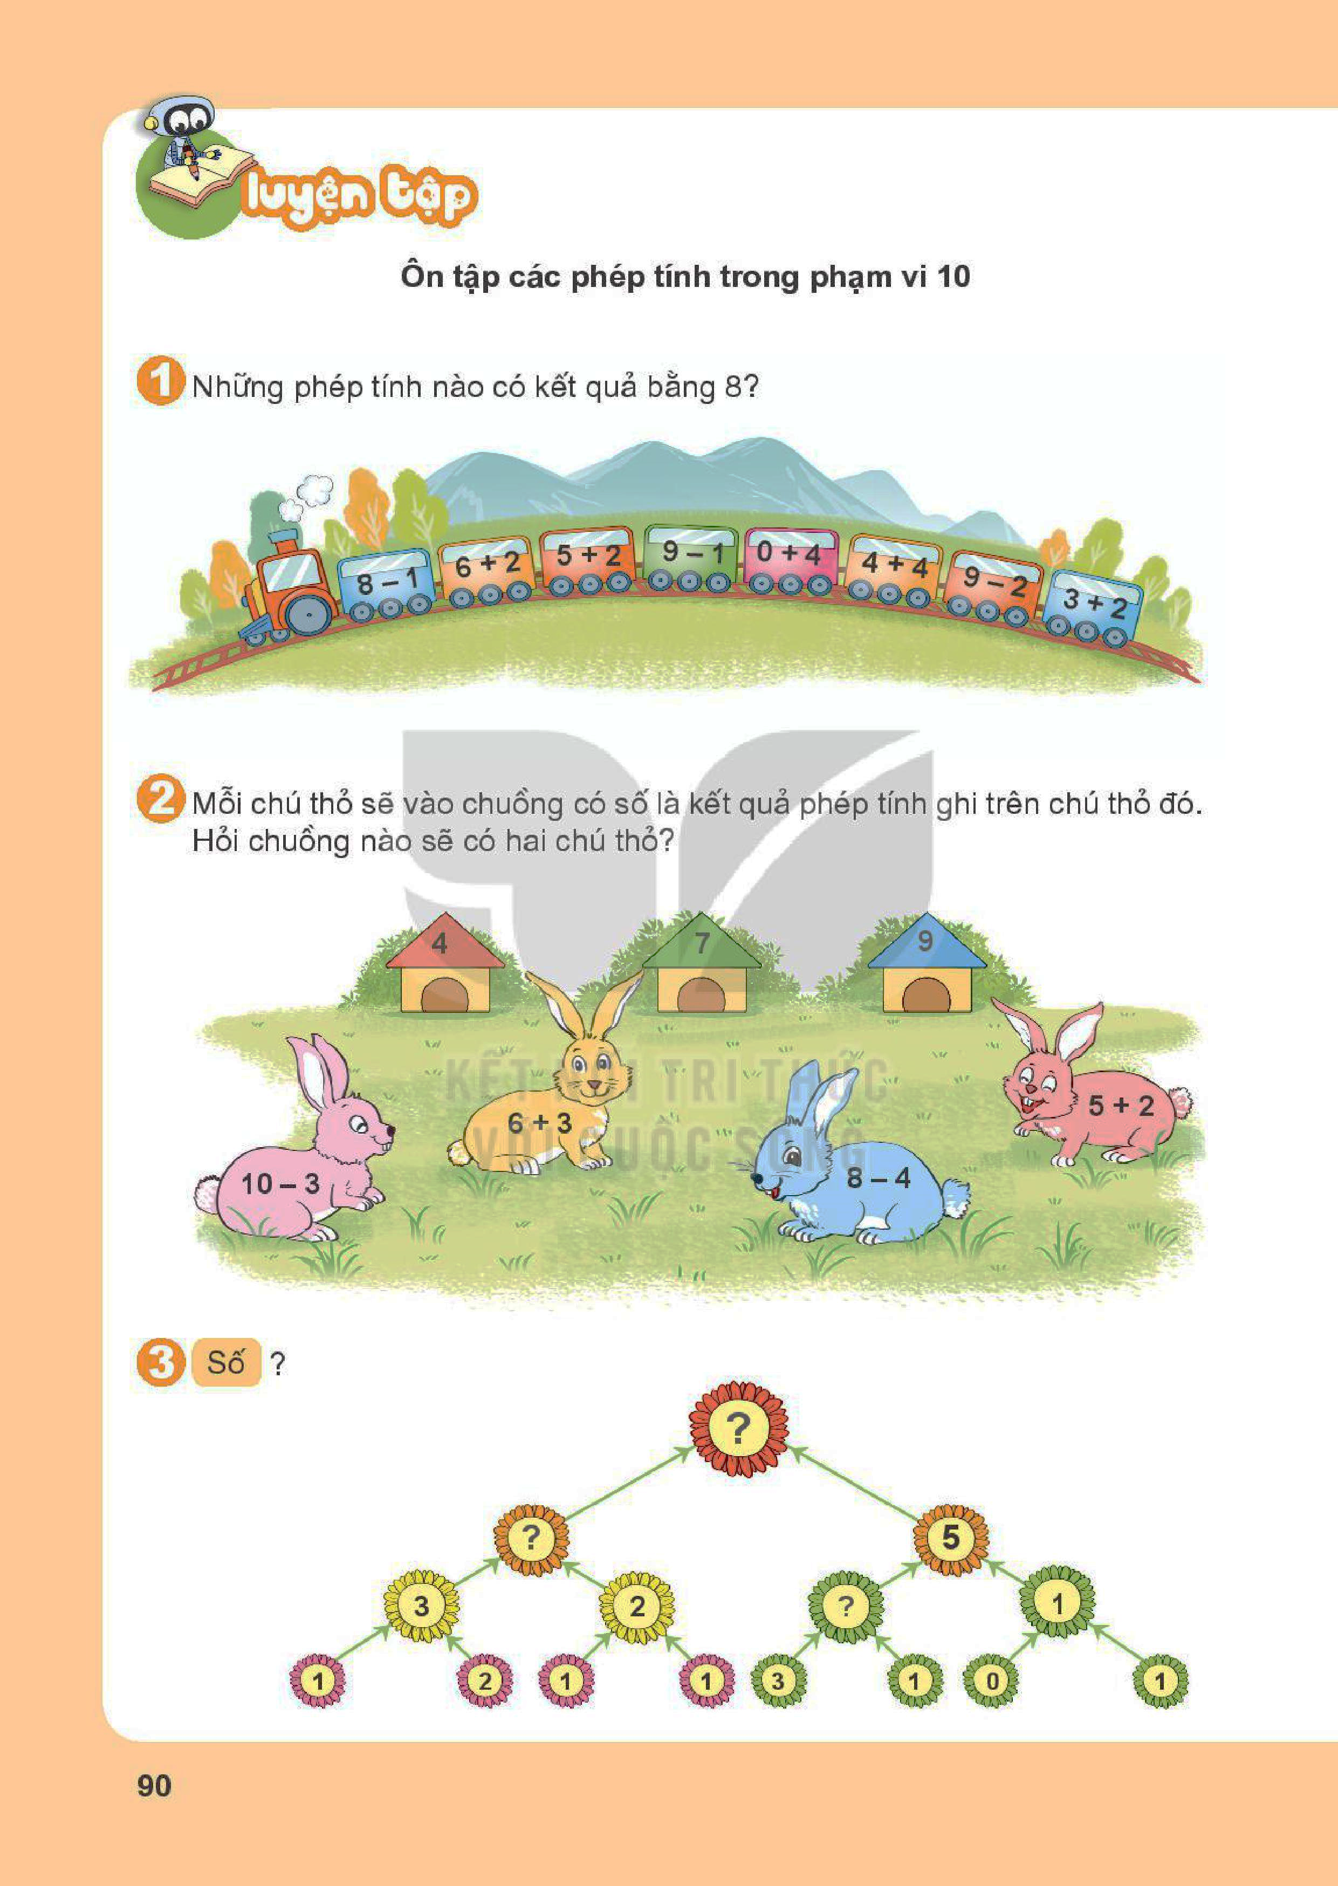

Slide 6
10
5
4

Slide 7
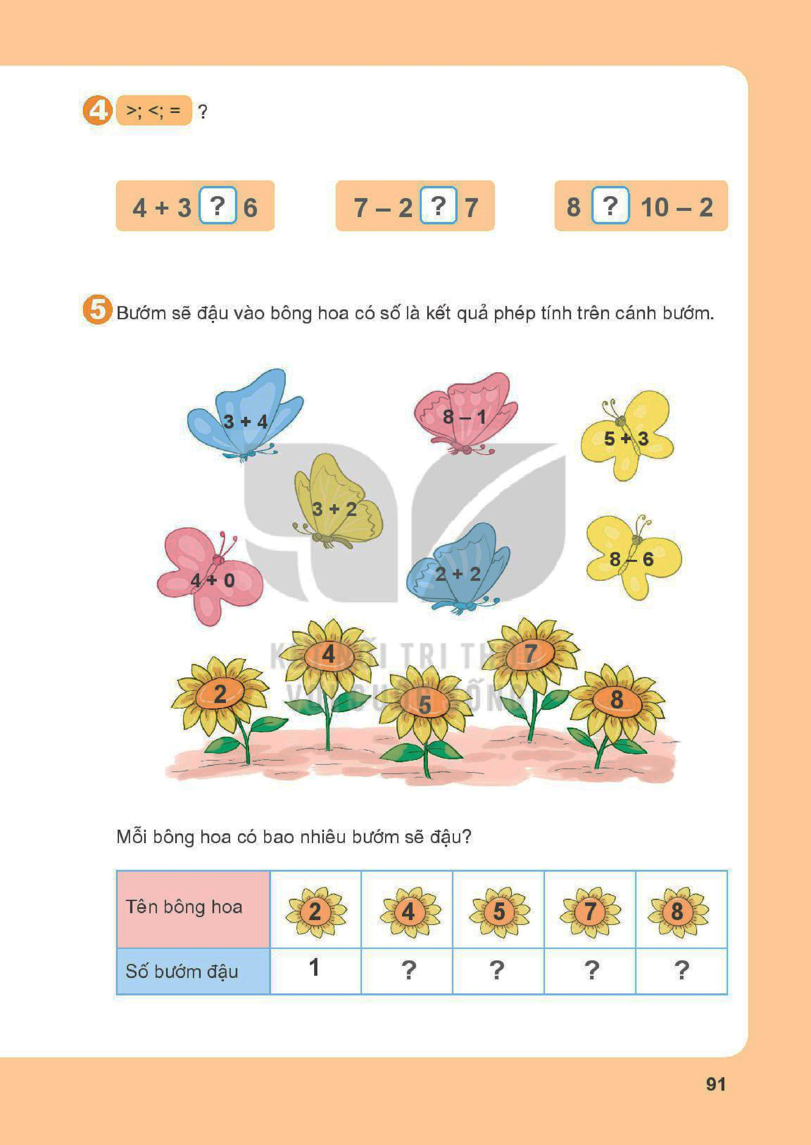
>
<
=

Slide 8
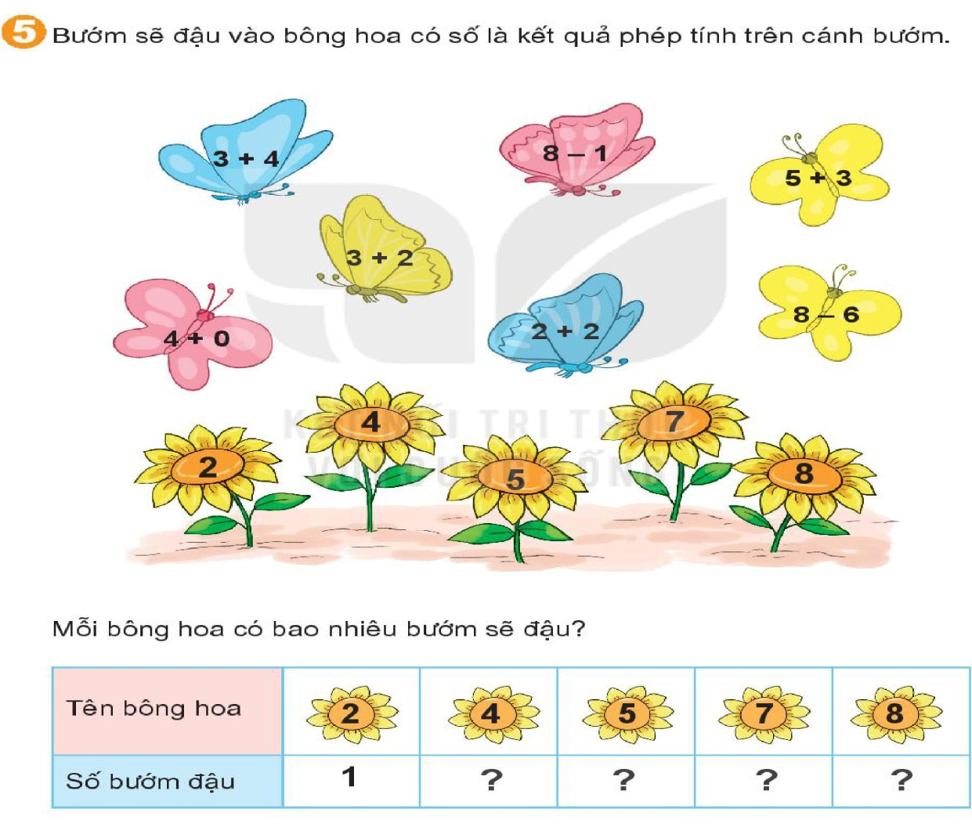
2
1
2
1

